Slide 1



Projet SAE 3.02 – Développement d’une application communicante
Application de gestion d’un dossier d’étudiants
Nolan BEN YAHYA
Quentin DELCHIAPPO

Slide 2

Sommaire
Base de données
Page de connexion
Page de navigation
Page d’ajout d’un étudiant
Page de liste des étudiants
Page de visualisation d’un étudiant
Nolan BEN YAHYA
Quentin DELCHIAPPO

Slide 3
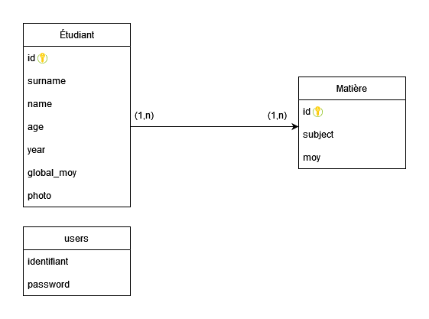

Base de données
Nolan BEN YAHYA
Quentin DELCHIAPPO

Slide 4
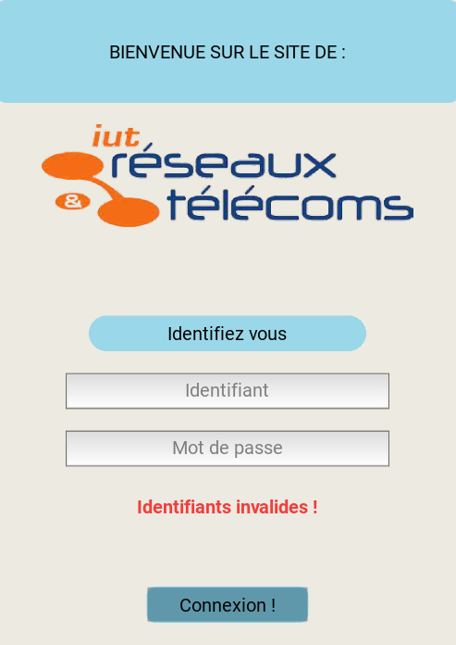


Page de connexion
Nolan BEN YAHYA
Quentin DELCHIAPPO

Slide 5
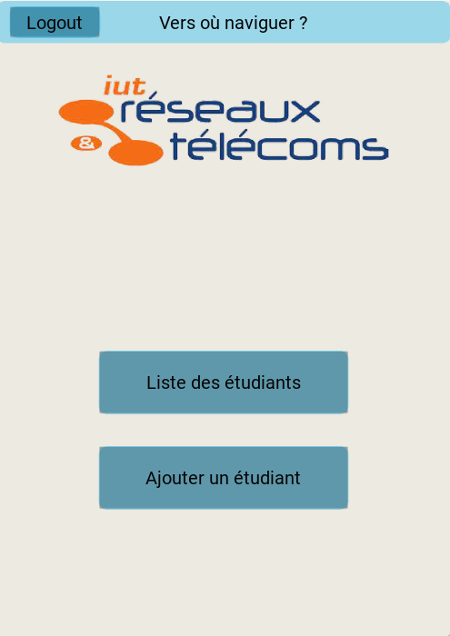
Page de navigation
En-tête retrouvé sur toutes les fenêtres
Bouton retour (enfant du BoxLayout)
BoxLayout vertical général
Nolan BEN YAHYA
Quentin DELCHIAPPO

Slide 6
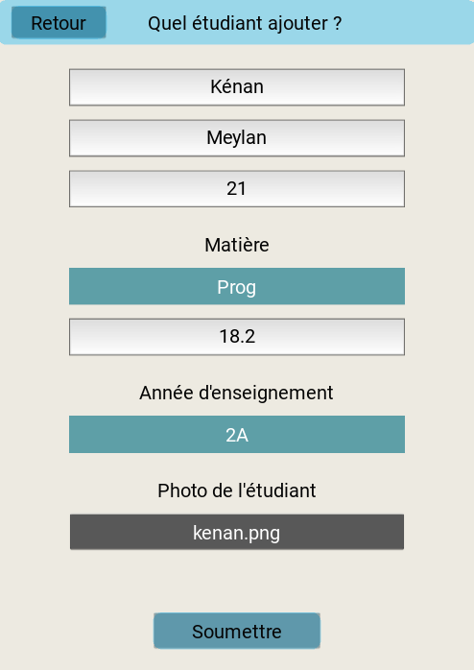

Page d’ajout d’un étudiant
Nolan BEN YAHYA
Quentin DELCHIAPPO

Slide 7
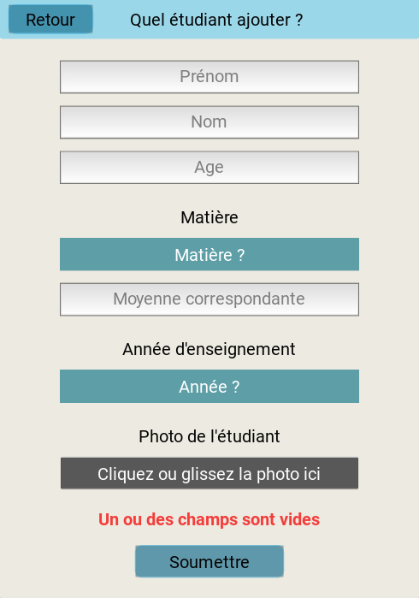
Page d’ajout d’un étudiant
Gestion des erreurs :
Champ(s) vide(s)
Étudiant existe déjà
Moyenne invalide (< 0 ou > 20)
Âge invalide (< 17 ou > 100)
Nolan BEN YAHYA
Quentin DELCHIAPPO

Slide 8
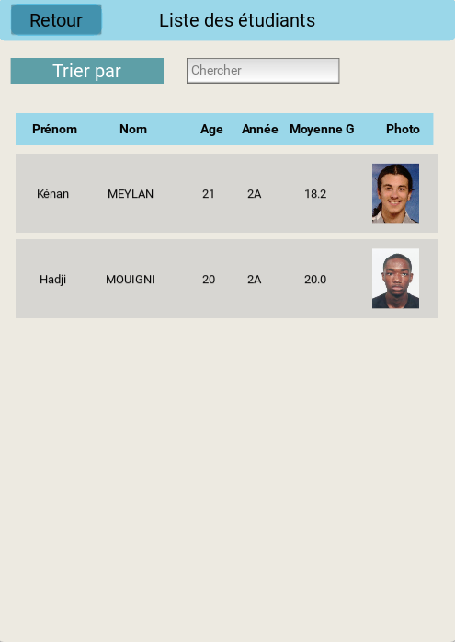

Page de liste des étudiants
Ajout des instances dans un StackLayout
Nolan BEN YAHYA
Quentin DELCHIAPPO

Slide 9
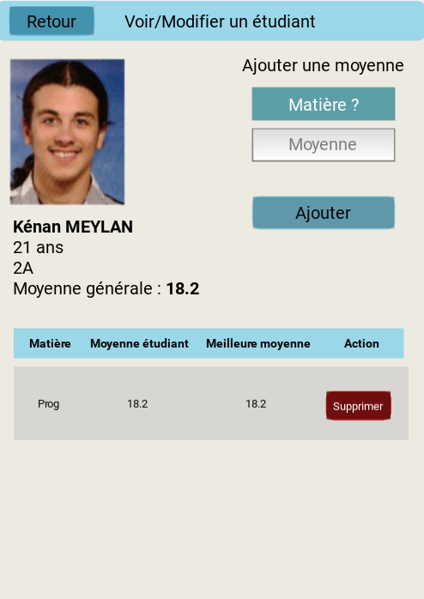

Page de visualisation d’un étudiant
Visualisation des informations d’un étudiant spécifique
Ajout de moyennes (tests et erreurs)
Visualisation des moyennes de l’étudiant
Suppression des moyennes
Nolan BEN YAHYA
Quentin DELCHIAPPO

Slide 10

Démonstration
Démonstration en direct de l’application
Nolan BEN YAHYA
Quentin DELCHIAPPO

